Slide 1


T
TRƯỜNG TIỂU HỌC PHÚC LỢI
TUẦN 1
TIẾNG VIỆT
BÀI 2: LUYỆN TẬP:
TỪ NGỮ CHỈ SỰ VẬT, HOẠT ĐỘNG, CÂU NÊU HOẠT ĐỘNG.

Slide 2









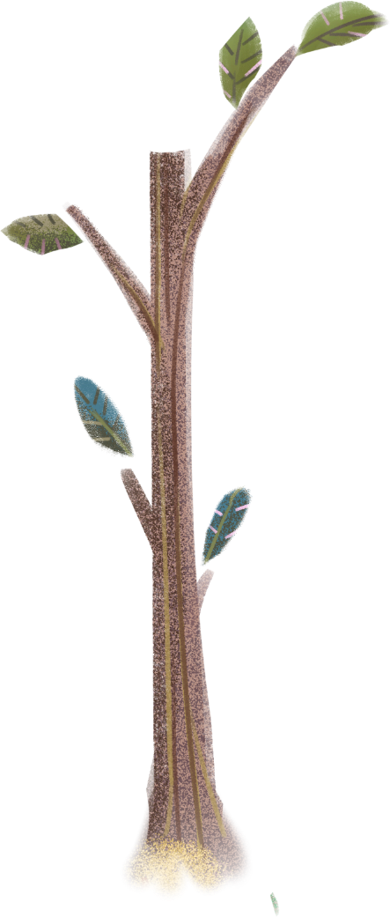






Bài 2 – Tiết 4

Slide 3


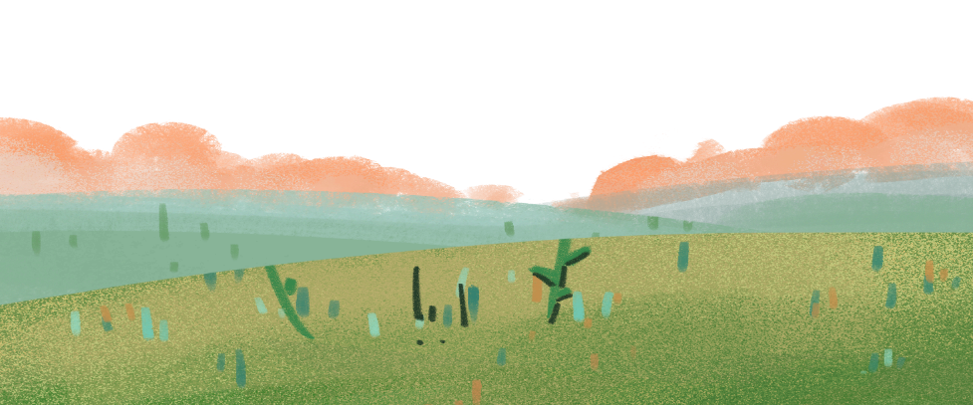
Khởi động

Slide 4
LUYỆN TỪ

Slide 5
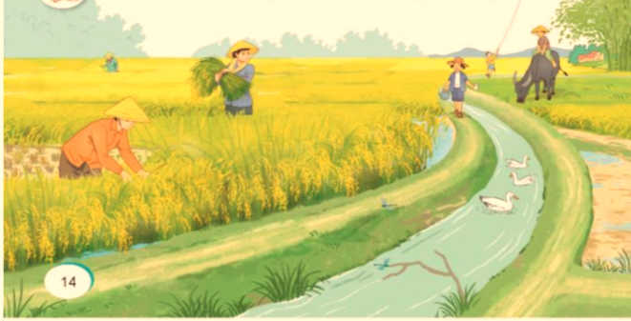

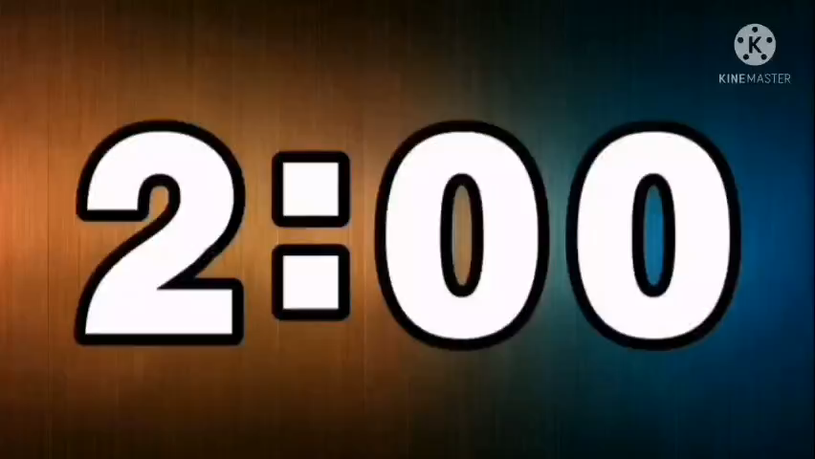
Bài 1: Dựa vào tranh, tìm từ ngữ chỉ sự vật, hoạt động( theo mẫu)
Làm phiếu cá nhân trong thời gian 2 phút
Từ ngữ chỉ sự vật |  | Từ ngữ chỉ hoạt động
Chỉ người | Chỉ con vật
bác nông dân |  | gặt lúa
 | con trâu | gặm cỏ
(….) | (….) | (….)

Slide 6


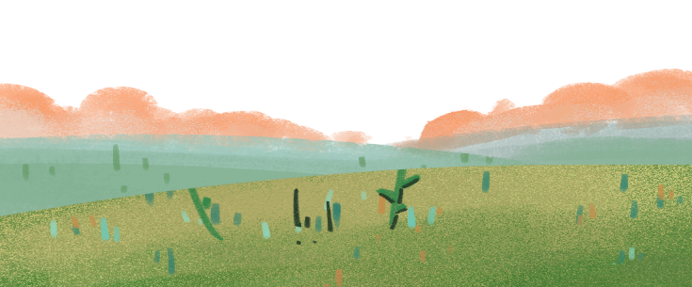
TRÌNH BÀY
NHẬN XÉT

Slide 7
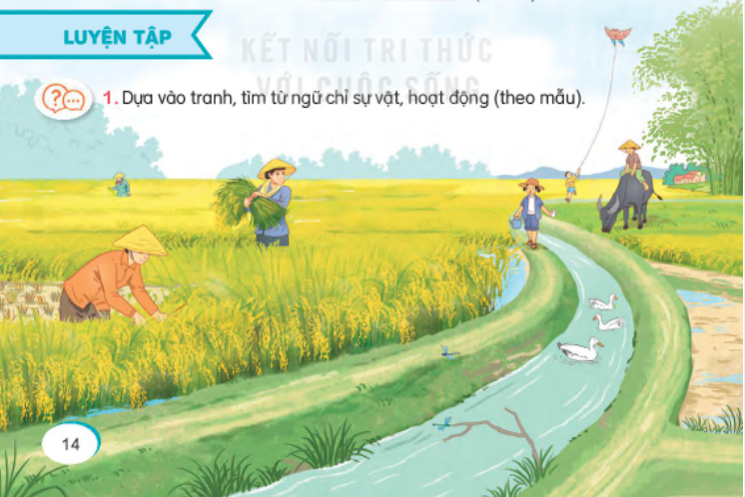
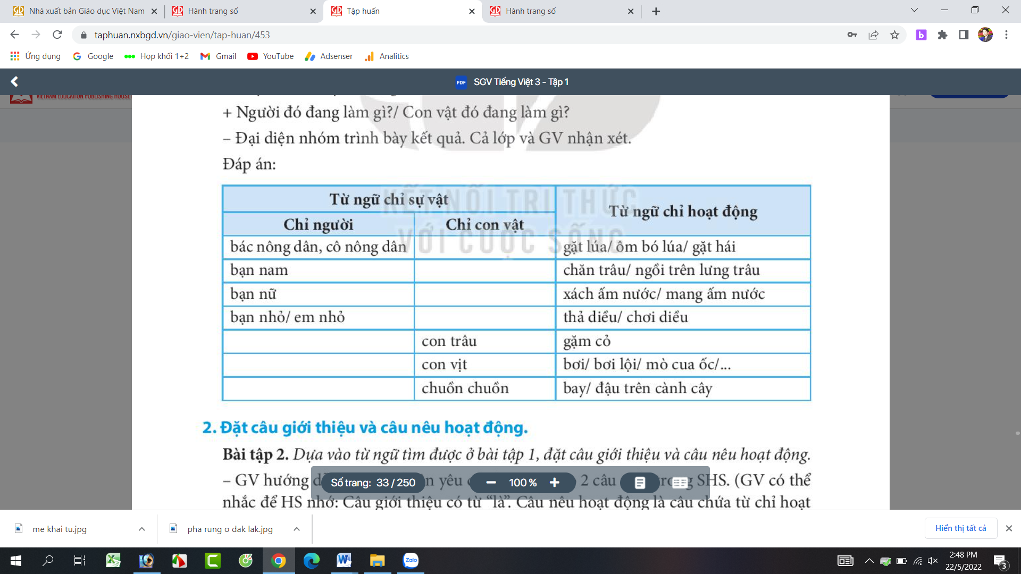
1. Dựa vào tranh, tìm từ ngữ chỉ sự vật, hoạt động (theo mẫu)

Slide 8


Slide 9

Dựa vào từ ngữ tìm được ở bài tập 1, đặt câu
b. Câu nêu hoạt động
a. Câu giới thiệu
M. Các cô bác nông dân là những người làm ra lúa gạo.
M. Các cô bác nông dân đang gặt lúa.

Slide 10


Kĩ thuật Khăn trải bàn
Mỗi HS đặt một câu

Slide 11
TRÌNH BÀY
NHẬN XÉT

Slide 12




Con trâu là người bạn của bác nông dân.
Bạn nam đang ngồi trên lưng trâu.
Thả diều là trò chơi của tuổi thơ.
Phía xa, bạn nhỏ đang thả diều.
Chuồn chuồn là một loài vật nhỏ bé.
Đàn vịt đang bơi lội dưới con sông nhỏ.

Slide 13

Viết vào VBT 2 – 3 câu đã đặt. Lưu ý đầu câu viết hoa (nếu câu bắt đầu bằng chữ viết hoa đã học), cuối câu có dấu chấm.

Slide 14
3. Ghép từ ngữ ở cột A với từ ngữ ở cột B để tạo câu. Chép lại các câu đó.
A
B
Chim chóc
bay đi tìm hoa.
Bầy ong
đua nhau hót trong vòm cây.
Đàn cá
bơi dưới hồ nước.

Slide 15
Chép lại các câu vừa nối được vào vở bài tập

Slide 16


